Slide 1
UNIVERSITÀ DEGLI STUDI DI MODENA E REGGIO EMILIA
Dipartimento di Scienze Matematiche, Fisiche ed Informatiche
Corso di Laurea in Informatica
Progetto e sviluppo di un SDK Python
per la gestione di microservizi
in ambito aziendale
Laureando
Daniele Costoli
Relatore
Prof. Riccardo Martoglia
Anno Accademico 2021/22

Slide 2
Collaborazione con
INTRODUZIONE
Expert.ai
Software house specializzata nell’analisi dei dati non strutturati, allo scopo di estrarre informazioni utili
OBIETTIVO
Realizzazione di un SDK Python da inserire nella piattaforma aziendale, il quale dovrà fornire strumenti specifici per lo sviluppo di software ai dipendenti dell’azienda

Slide 3
Progettazione
Implementazione
Conclusione
Tecnologie Utilizzate
Il Caso di Studio
INDICE

Slide 4
MANIFEST
HEALTH CHECK RULES
LOGGING
STARTUP & SHUTDOWN
CONFIGURAZIONE
BUSINESS LOGIC
IL CASO DI STUDIO

Slide 5
Progettazione
Implementazione
Conclusione
Tecnologie Utilizzate
Il Caso di Studio
INDICE

Slide 6
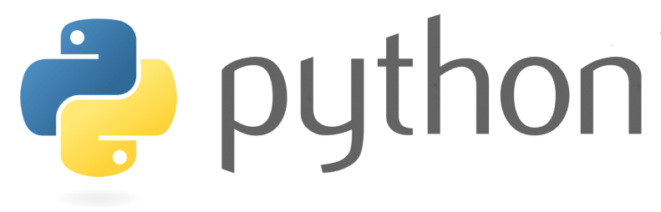
LOGGING
Modulo Python che definisce funzioni e classi per implementare un sistema flessibile di logging degli eventi
FRAMEWORK FLASK
Serve per lo sviluppo di applicazioni web e la gestisce delle richieste HTTP
HEALTHCHECK
Modulo Python utile per monitorare lo stato della propria applicazione e inserire regole di controllo
DYNACONF
Sistema di configurazione a più livelli per applicazioni Python
TECNOLOGIE UTILIZZATE

Slide 7
Progettazione
Implementazione
Conclusione
Tecnologie Utilizzate
Il Caso di Studio
INDICE

Slide 8
BUSINESS LOGIC
PROGETTAZIONE
Gestione e validazione dei dati in ingresso
Lavorazione dei dati con il metodo process
Gestione e validazione dei dati in uscita
Validazione dati I/O
File contenente schema
Istruzioni nel codice
JSON
BASEMODEL
Controllo lavorazione dati
Struttura dati non valida
Errore durante il processing dei dati

Slide 9
PROGETTAZIONE
CONFIGURAZIONE
MANIFEST
Configurazione mediante
File di serializzazione
Variabili di ambiente
DYNACONF
os.environ
Struttura dati univoca che descrive il contenuto applicazione
Recupero informazioni dalle configurazioni del programma
Possibilità da parte utente di inserire elementi opzionali

Slide 10
STARTUP & SHUTDOWN
HEALTH CHECK RULES
PROGETTAZIONE
L’utente definisce le funzioni di startup e shutdown
All’avvio del programma l’SDK richiama le funzioni di startup, se presenti
Al termine del programma l’SDK richiama le funzioni di shutdown, se presenti
L’SDK deve monitorare lo stato del sistema
L’SDK deve fornire, su richiesta dell’utente, le informazioni sullo stato del sistema
L’utente deve poter inserire delle funzioni di controllo personalizzate

Slide 11
LOGGING
PROGETTAZIONE
Creazione di un dizionario
Contenente una struttura equivalente a quella prevista per i log che si vogliono generare
Creazione di una funzione
Richiamata automaticamente quando si ha la necessità di generare un log

Slide 12
Progettazione
Implementazione
Conclusione
Tecnologie Utilizzate
Il Caso di Studio
INDICE

Slide 13
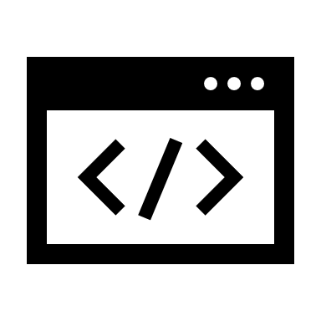
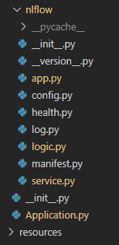
Moduli Python
config.nome_attributo
Crea l’oggetto health di tipo HealthCheck()
health.run()
health.add_check(nome_fun)
Contiene il codice per la gestione dei log
dict_log
configure_logging()
Crea la classe Manifest
Manifest.manifest_additions()
Manifest.to_json()
Crea l’oggetto config
Recupera il valore dell’attributo dal file
Ritorna le informazioni sullo stato
Inserisce un nuovo controllo dello stato
dizionario con struttura dei log
funzione per generare log
metodo per generare la stampa del manifest
metodo per aggiungere elementi al manifest
IMPLEMENTAZIONE

Slide 14
Moduli Python
Logic.process()
Crea la classe Service
Crea la classe Logic
Valida i dati di input utilizzando il relativo schema
Avvia il processing dei dati
Valida i dati di output utilizzando il relativo schema
Service.listen()
Definisce gli schemi di input e output
Utilizza Flask per rendere accessibili via web alcuni servizi dell’SDK
IMPLEMENTAZIONE
Business logic
Heath check
Manifest

Slide 15
fly()
Modulo di esempio per l’utente
Modulo principale dell’SDK
Istanzia oggetto di classe Service
Chiama il metodo listen dell’oggetto
main()
Chiama la funzione app.main(), passando gli eventuali parametri
main()
Gestisce i valori dei parametri passati
Chiama il metodo fly
Moduli Python
IMPLEMENTAZIONE
process
input
output
onStartup
onShutdown
healthcheck

Slide 16
Progettazione
Implementazione
Conclusione
Tecnologie Utilizzate
Il Caso di Studio
INDICE

Slide 17
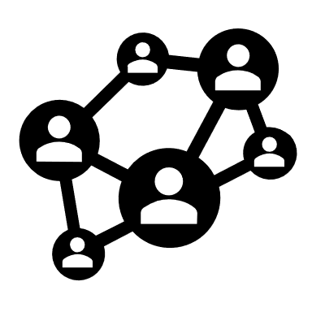
Obiettivi raggiunti
Sviluppi futuri
CONCLUSIONE
Compimento di tutti gli obiettivi prefissati
Realizzazione dell’SDK NLFlow Python
Realizzazione dockerfile
Rendere fruibile l’SDK realizzato, tramite la piattaforma aziendale

Slide 18
GRAZIE PER L’ATTENZIONE

